Slide 1
Проект Pygame Arthur’s revenge* Название ещё много раз поменяется
Сорокин Александр

Slide 2
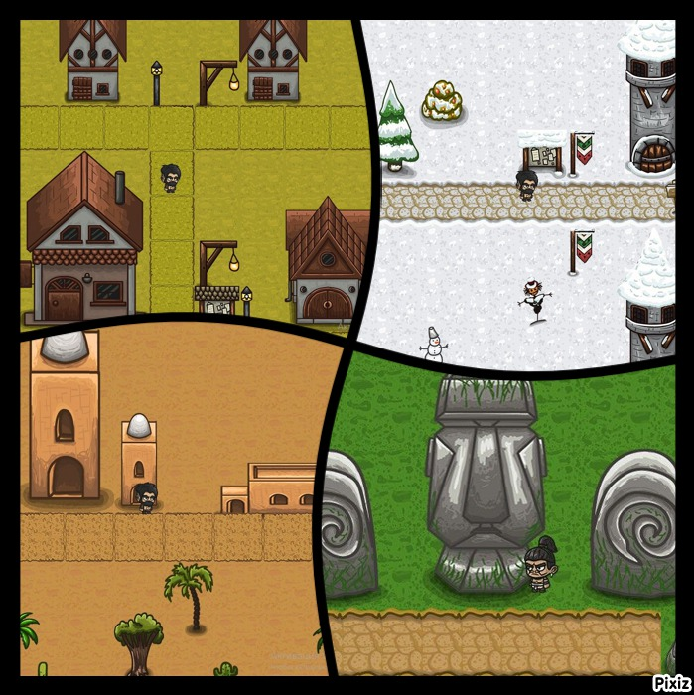
Идея проекта
Игра с открытым миром, напоминающая(по постановке камеры) первые Fallout и Graveyard Keeper. Стилистика игры – мистическое средневековье.
В игре доступно 11 уникальных локаций(4 города, 2 замка, переходные локации), 5 биомов.

Slide 3
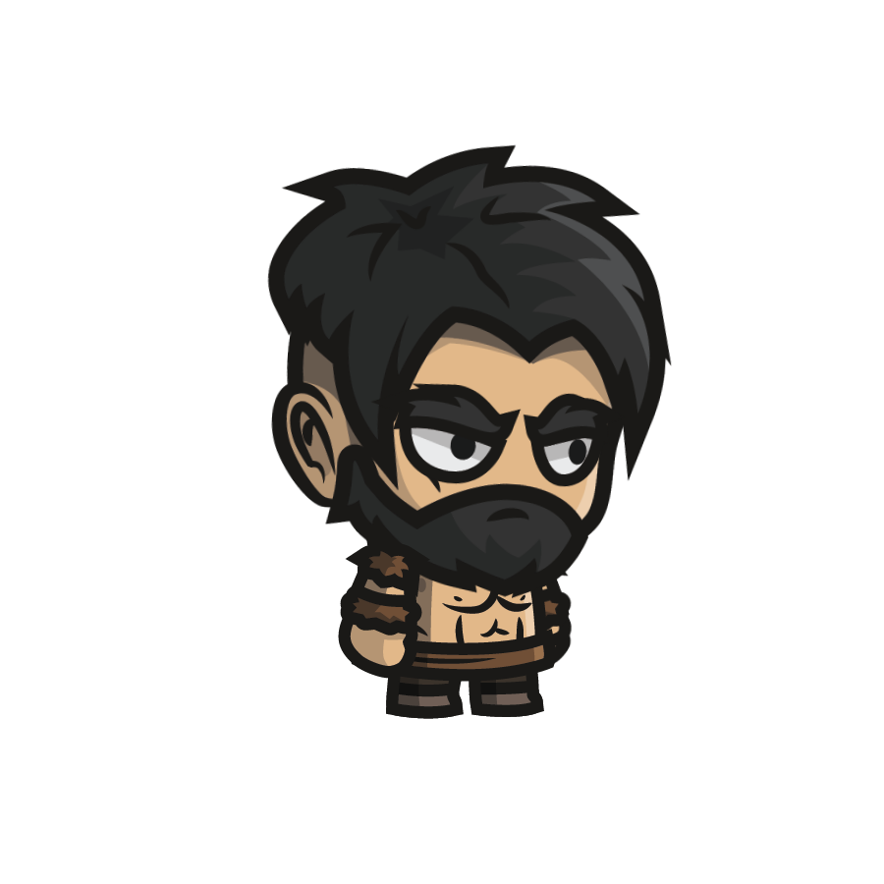
Сюжет и ГГ
Сюжет: в этой версии будет только самое начало(завязка), остальное в конечной версии.
Главный герой – Артур(справа он)
Вес: 98 КБ
Рост: 90 px
Остальное потом

Slide 4
Описание реализации
Библиотеки: pygame, sys, random
Спрайты по большей части брались с ресурсов:
1) craftpix.net
2) opengameart.org
3) untamed.wild-refuge.net

Slide 5
Заключение
Таким образом, в игре есть всё, что было заявлено.
Идеи для доработки:
Доработать полноценный сюжет
Добавить музыку
Добавить новые локации для сюжета
Создать .exe

Slide 6
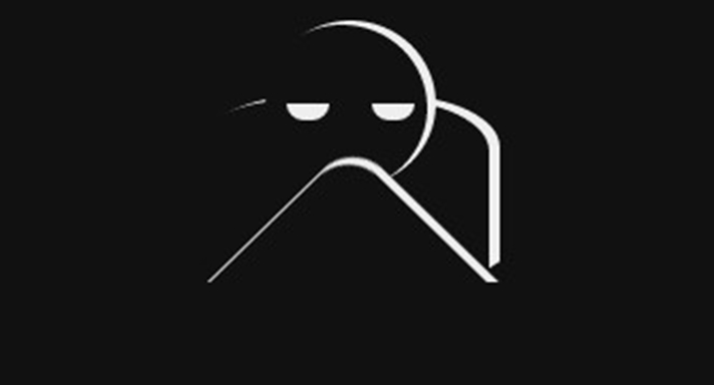
Спасибо за внимание.

